Slide 1
NMR spektroskopie
spektroskopická metoda založená na měření absorpce
elektromagnetického záření (rádiové frekvence od asi 4 do 900 MHz)
- spinová rezonance jader v silném magnetickém poli
lze aplikovat pouze na atomy, jejichž jádro má spinový moment
(lichý počet protonů nebo neutronů)
I = 0 (sudý počet protonů i neutronů) ¹²C, ¹⁶O, ³²S
I = 1/2 snadno měřitelná ¹⁵N, ¹⁹F, ³¹P
je-li I > 1/2, jádra mají vedle jaderného magnetického momentu i
kvadrupólový moment – obtížně měřitelná
Použitá literatura (spektra)
Vollhardt, Peter K and Neil E. Schore. Organic Chemistry Structure and Function. Ed. Clancy Marshall. New York: W.H. Freeman and Company, 2007.

Slide 2
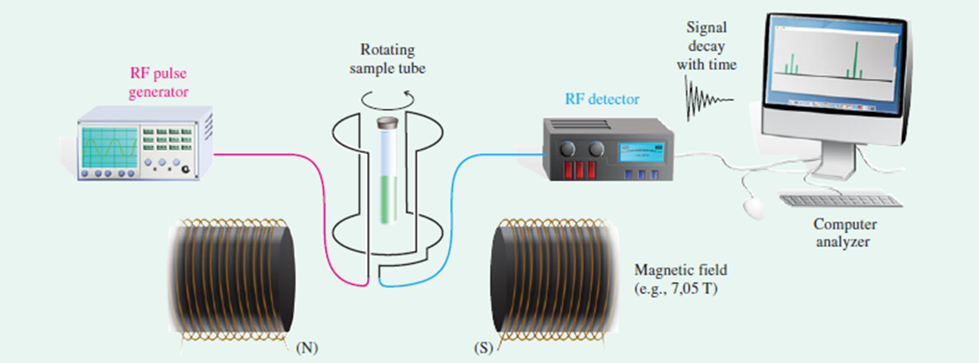
lze aplikovat pouze na atomy, jejichž jádro má spinový moment (lichý počet protonů nebo neutronů
spektroskopická metoda založená na měření absorpce elektromagnetického záření (rádiové frekvence od asi 4 do 900 MHz)
spinová rezonance jader v silném magnetickém poli

Slide 3
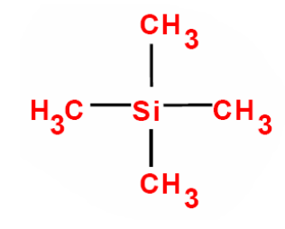
vzdálenost píku od (CH₃)₄Si v Hz
Chemický posun
δ =
frekvence spektrometru v MHz

Slide 4
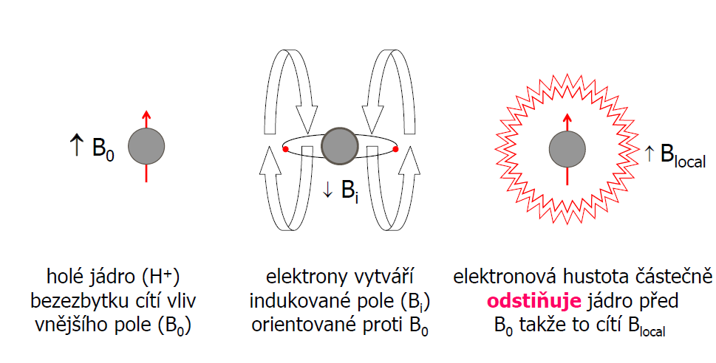
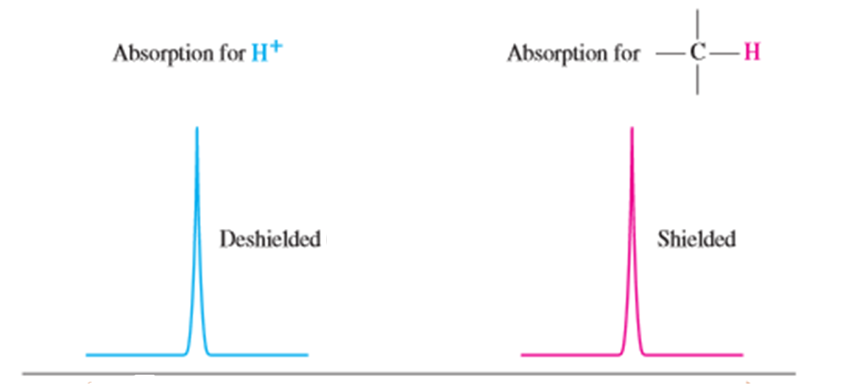
řídké elektronové okolí
husté elektronové okolí

Slide 5
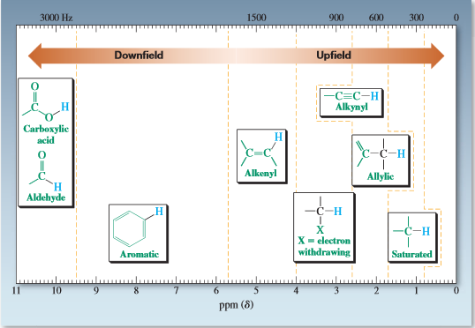
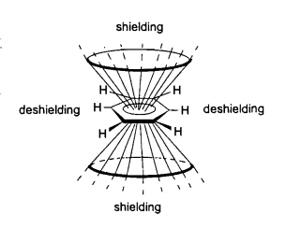
Použitá literatura (spektra)
Vollhardt, Peter K and Neil E. Schore. Organic Chemistry Structure and Function. Ed. Clancy Marshall. New York: W.H. Freeman and Company, 2007.

Slide 6
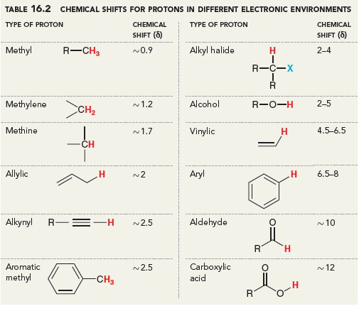

Slide 7
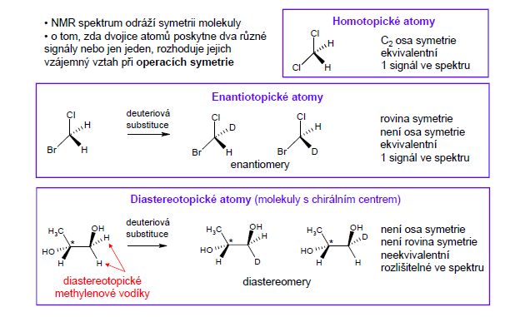
Symetrie molekuly pomáhá určit chemickou ekvivalenci

Slide 8
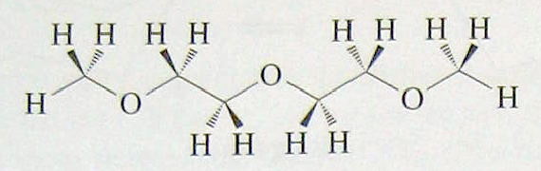
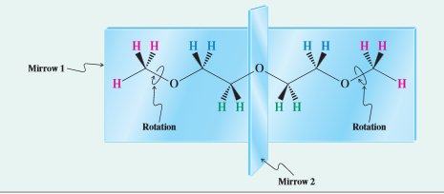
Kolik ¹H NMR signálů očekáváte u níže uvedené molekuly?

Slide 9
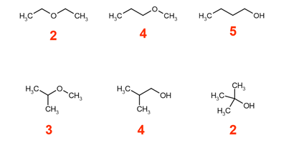
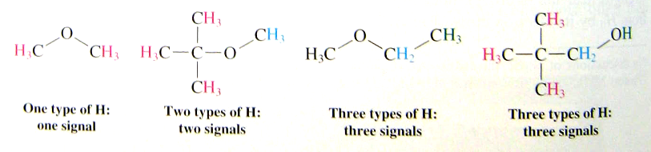

Slide 10
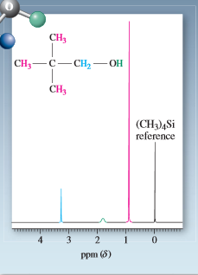
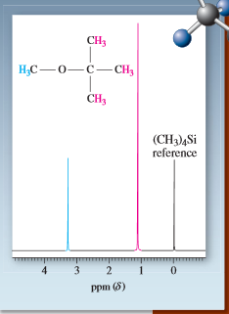
Rozhodněte, které spektrum náleží molekule
(terc-butyl)(methyl)etheru
a které molekule 2,2-dimethylpropanolu?

Slide 11
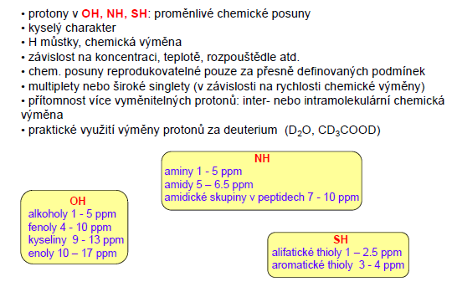
Vyměnitelné protony

Slide 12
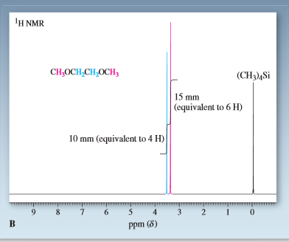

Slide 13
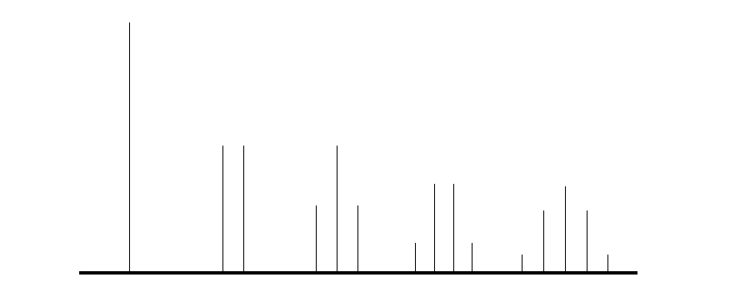
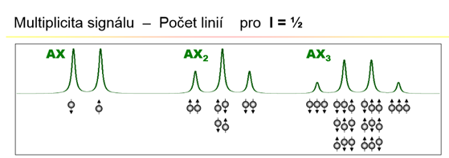
Multiplicita signálů
singlet dublet triplet kvartet kvintet
1 : 1 1 :2 : 1 1 : 3 : 3 : 1 1 : 4 : 6 : 4 : 1

Slide 14
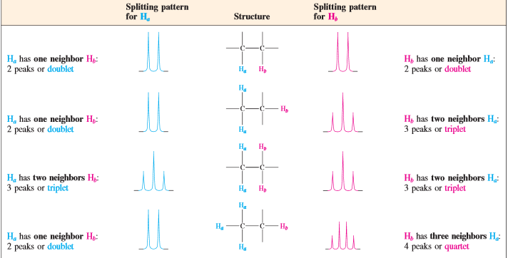
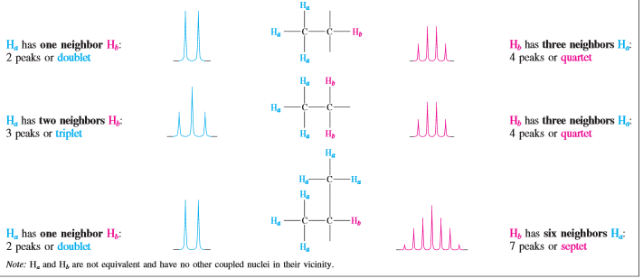

Slide 15
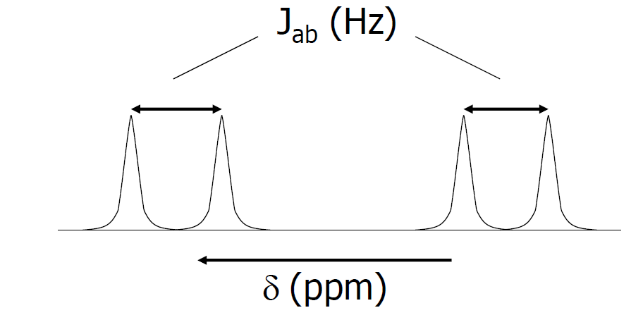
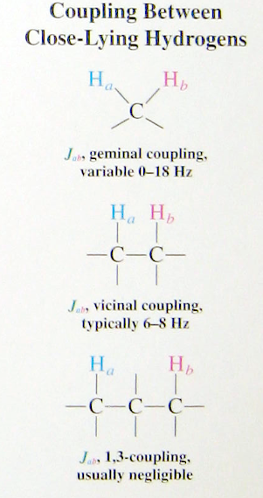
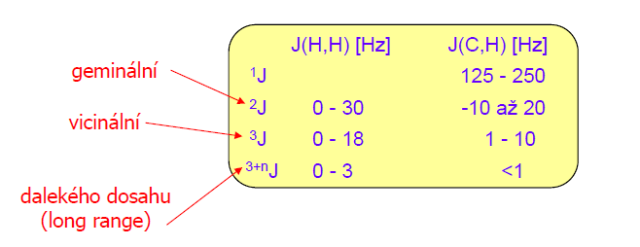
Interakční konstanta
nezávisí na H₀ vnějšího magnetického pole

Slide 16
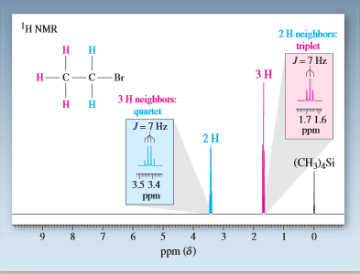
Použitá literatura (spektra)
Vollhardt, Peter K and Neil E. Schore. Organic Chemistry Structure and Function. Ed. Clancy Marshall. New York: W.H. Freeman and Company, 2007.

Slide 17
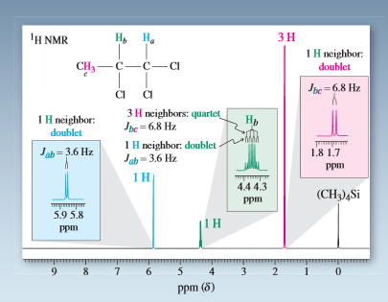
Použitá literatura (spektra)
Vollhardt, Peter K and Neil E. Schore. Organic Chemistry Structure and Function. Ed. Clancy Marshall. New York: W.H. Freeman and Company, 2007.

Slide 18
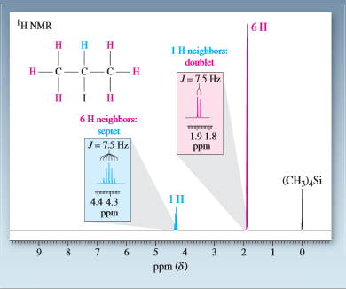
Pokuste se navrhnout ¹H NMR spektrum 2-jodpropanu
Použitá literatura (spektra)
Vollhardt, Peter K and Neil E. Schore. Organic Chemistry Structure and Function. Ed. Clancy Marshall. New York: W.H. Freeman and Company, 2007.

Slide 19
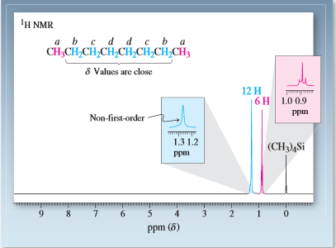
Pokuste se navrhnout ¹H NMR spektrum oktanu
Použitá literatura (spektra)
Vollhardt, Peter K and Neil E. Schore. Organic Chemistry Structure and Function. Ed. Clancy Marshall. New York: W.H. Freeman and Company, 2007.

Slide 20
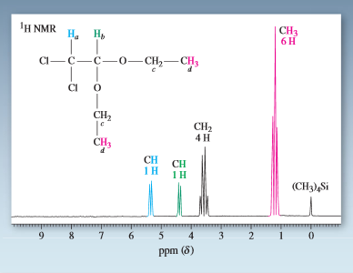
Pokuste se navrhnout ¹H NMR spektrum
uvedené sloučeniny
Použitá literatura (spektra)
Vollhardt, Peter K and Neil E. Schore. Organic Chemistry Structure and Function. Ed. Clancy Marshall. New York: W.H. Freeman and Company, 2007.

Slide 21
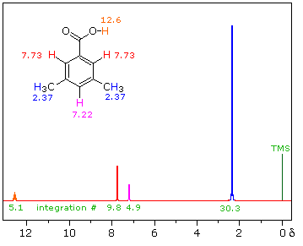
Rozhodněte, které z následujících sloučenin odpovídá níže uvedené ¹H NMR spektrum.

Slide 22
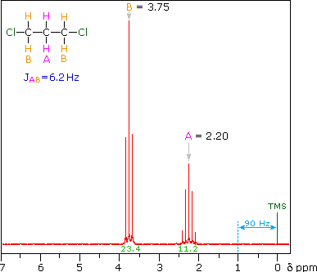
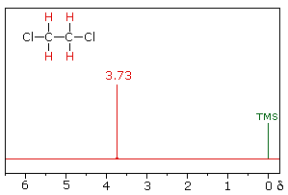
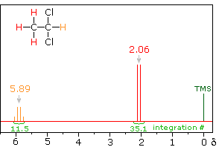
Přiřaďte následující ¹H NMR spektra níže uvedeným sloučeninám:
1,1-dichlorethan
1,2-dichlorethan
1,3-dichlorpropan

Slide 23
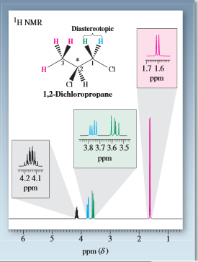
Pokuste se navrhnout, jak bude vypadat ¹H NMR spektrum uvedené sloučeniny
Použitá literatura (spektra)
Vollhardt, Peter K and Neil E. Schore. Organic Chemistry Structure and Function. Ed. Clancy Marshall. New York: W.H. Freeman and Company, 2007.

Slide 24
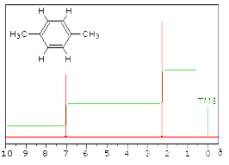
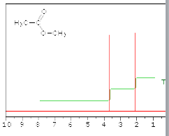
Rozhodněte, které z následujících sloučenin odpovídá níže uvedené ¹H NMR spektrum.

Slide 25
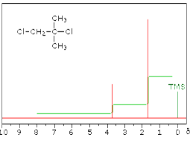
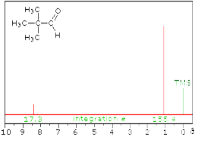
Rozhodněte, které z následujících sloučenin odpovídá níže uvedené ¹H NMR spektrum.

Slide 26
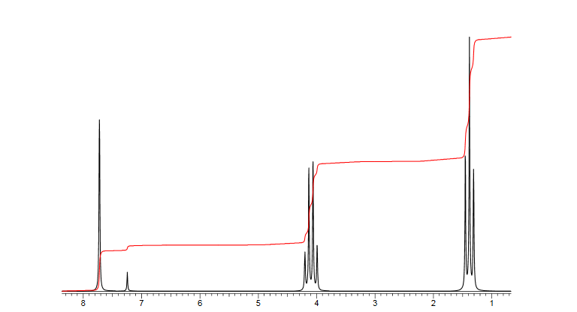

Slide 27
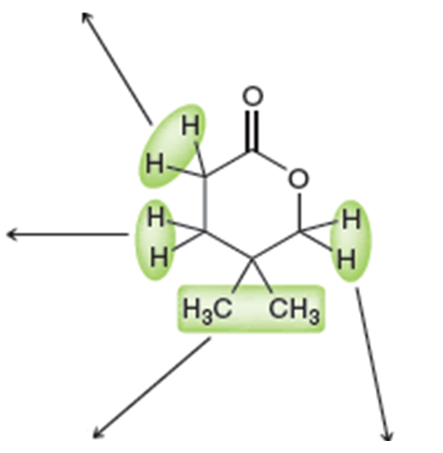
Přiřaďte následující signály k jednotlivým vodíkovým atomů
2,2 ppm, 2H, t
1,0 ppm, 6H, s
1,4 ppm, 2H, t
2,2 ppm, 2H, t
4,2 ppm,2H, s
1,4 ppm, 2H, t
1,0 ppm, 6H, s
4,2 ppm, 2H, s

Slide 28
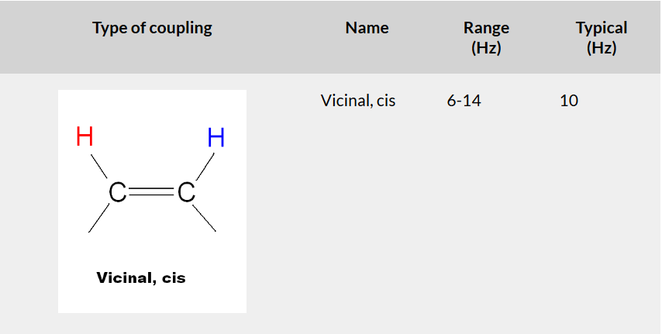
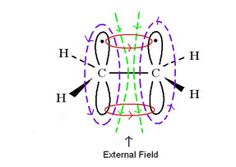
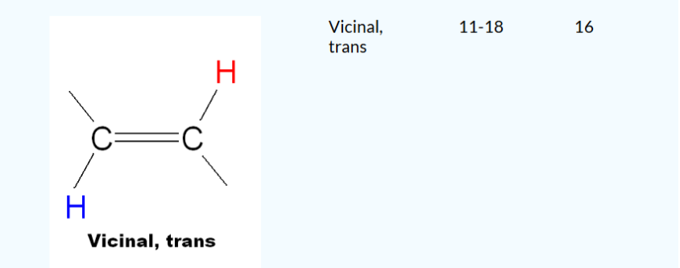
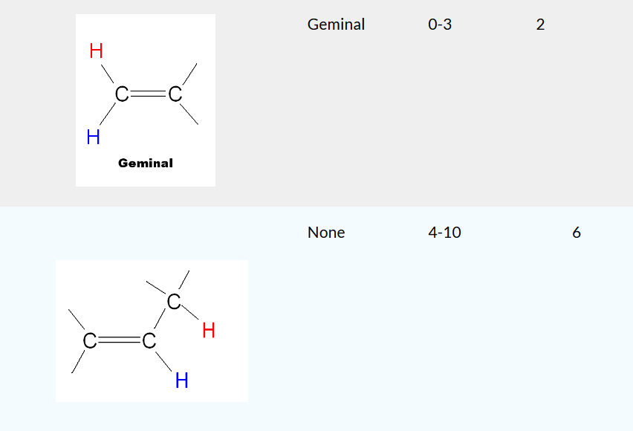
https://chem.libretexts.org/
https://chem.libretexts.org/Bookshelves/Organic_Chemistry/Supplemental_Modules_(Organic_Chemistry)/Alkenes/Properties_of_Alkenes/Nuclear_Magnetic_Resonance_(NMR)_of_Alkenes

Slide 29
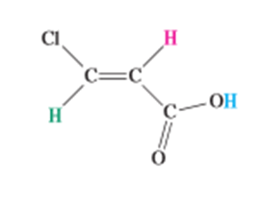
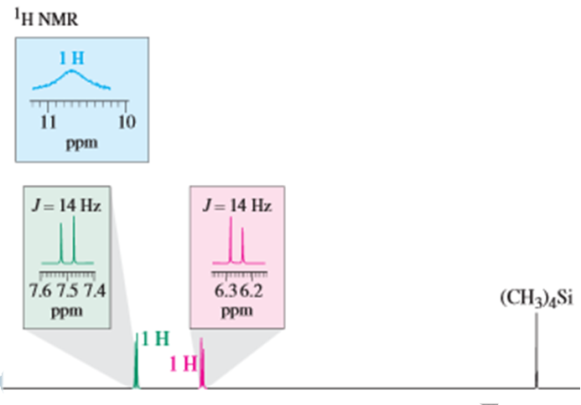

Pokuste se přiřadit jednotlivé píky v následující ¹H NMR spekterum vodíkovým atomům v níže uvedené sloučenině
Použitá literatura (spektra)
Vollhardt, Peter K and Neil E. Schore. Organic Chemistry Structure and Function. Ed. Clancy Marshall. New York: W.H. Freeman and Company, 2007.

Slide 30
¹³C NMR spektroskopie

Slide 31
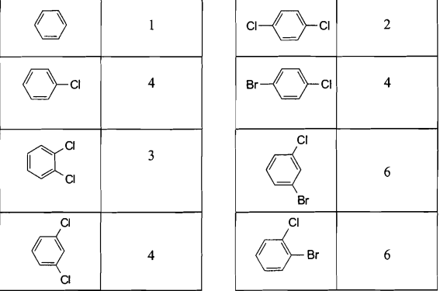
¹³C NMR počet signálů

Slide 32
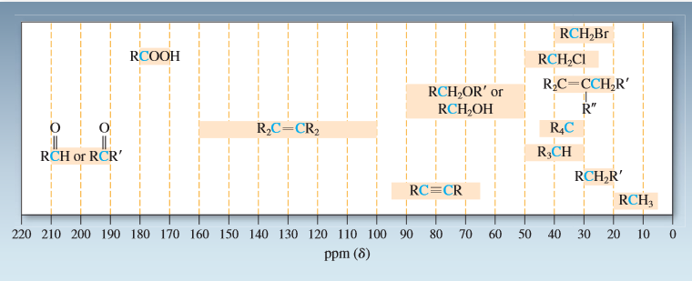
Použitá literatura (spektra)
Vollhardt, Peter K and Neil E. Schore. Organic Chemistry Structure and Function. Ed. Clancy Marshall. New York: W.H. Freeman and Company, 2007.

Slide 33
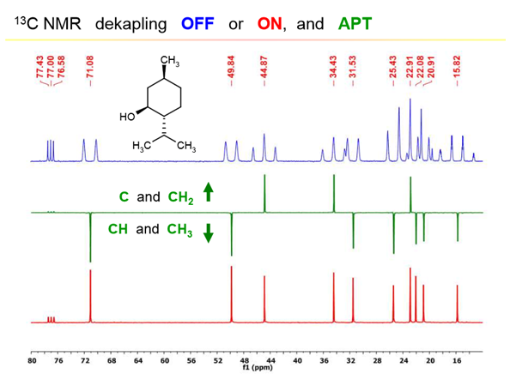

Slide 34
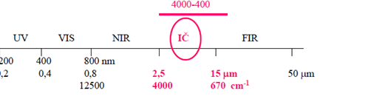
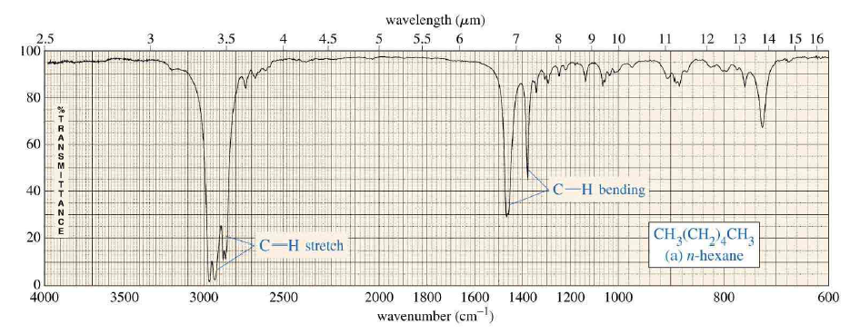
Infračervená spektroskopie
vibračně – rotační spektroskopie
v organické chemii – důkaz přítomnosti funkčních skupin

Slide 35




Hookův zákon

Slide 36



Efekt hybridizace

Slide 37





Efekt rezonance

Slide 38


Efekt vodíkových vazeb

Slide 39


Aminy

Slide 40


Slide 41


Slide 42


Slide 43


Slide 44


Slide 45


Slide 46


Slide 47


Slide 48

HMOTNOSTNÍ SPEKTROMETRIE

Slide 49

https://is.cuni.cz/webapps/zzp/download/130142983

Slide 50

https://is.cuni.cz/webapps/zzp/download/130142983

Slide 51


primárně vzniká molekulární ion M^{+.}
fragmentací vznikají ionty dceřinné

Slide 52
Použitá literatura
http://www.vscht.cz/nmr/predmet/lekce/NMR-lekce6.pdf (26.2.2014)
http://www.nmrdb.org/predictornew (Simulace NMR spekter)
http://www.vscht.cz/anl/dolensky/technmr/soubory/2013_Techniky
MereniInterpretaceNMR_INTRO.pdf
Vollhardt, Peter K and Neil E. Schore. Organic Chemistry Structure and Function. Ed. Clancy Marshall. New York: W.H. Freeman and Company, 2007.

